Slide 1
TD-Fehler Analyse in Taxi-v3
Empirischer Vergleich: SARSA vs Q-Learning

Slide 2
Slide 1: Taxi-v3 Umgebung & TD-Fehler
🚕 Taxi-v3 Umgebung
5×5 Gitter mit Taxi
Passagier & Ziel
📊 Zustände: 500
Aktionen: 6
💰 Rewards:
−1 pro Schritt
+20 Erfolg
✓ Deterministisch
(Keine Stochastik)
TD-Fehler Definition
Differenz zwischen
geschätztem und
echtem Wert
δ = R + γV(S') − V(S)
SARSA:
V(S') = aktuelle Policy
Q-Learning:
V(S') = beste mögliche
Action

Slide 3
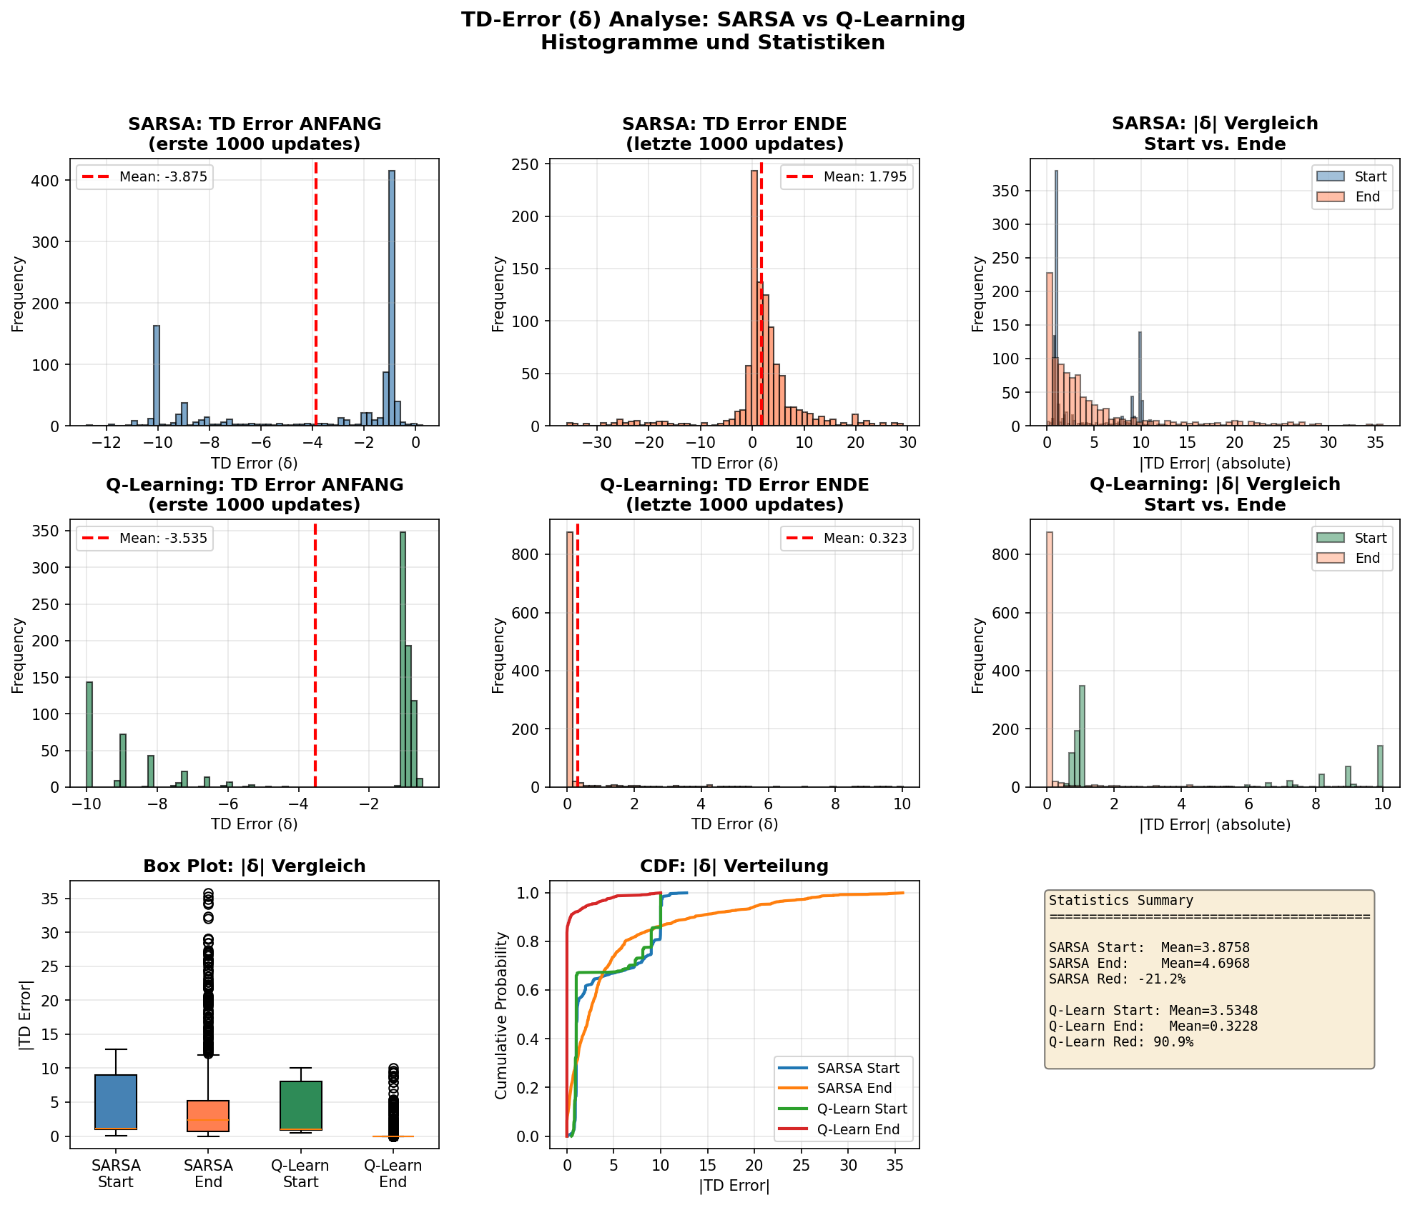
Slide 2: TD-Fehler Verteilungen (Echte Daten)
📊 Links (Anfang): Große Fehler (wenig trainiert) | Rechts (Ende): Kleine Fehler (konvergiert)
SARSA: Konzentriert um −1.0 | Q-Learning: Breiter verteilt, näher an 0

Slide 4
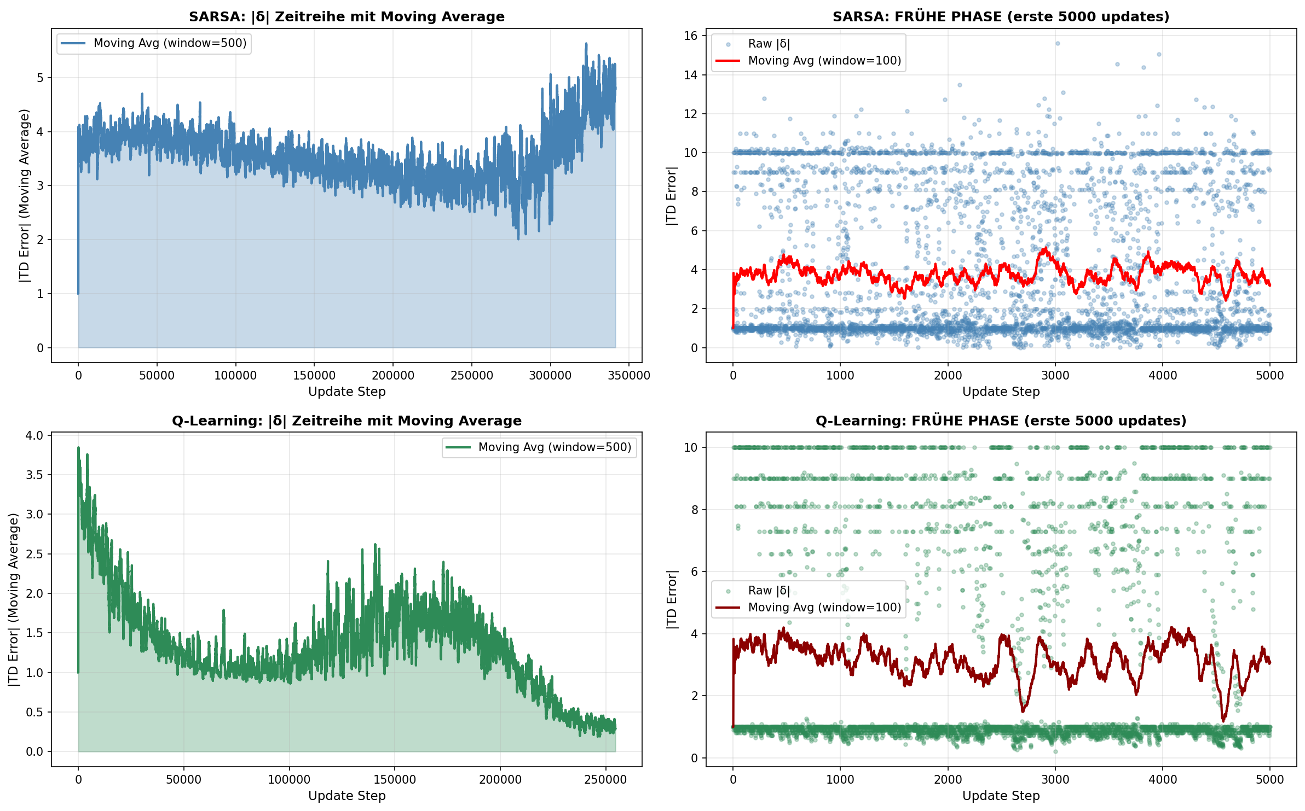
Slide 3: TD-Fehler über Zeit (Konvergenz)
⚡ Konvergenzgeschwindigkeit: Q-Learning erreicht stabilen Fehler ~40-50% schneller
SARSA: Sanfter, stabiler Anstieg | Q-Learning: Schnelle Reduktion mit Schwankungen

Slide 5
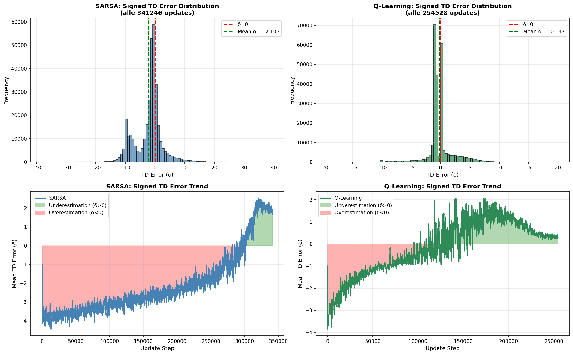
Slide 4: Fehleranalyse (Signed vs Absolute)
🔍 Key Insight: Q-Learning hat größere Fehler, aber konvergiert zu besserer Policy!
Größer ≠ Schlechter! Es zeigt Aggressivität beim Lernen, nicht Schlechtheit

Slide 6
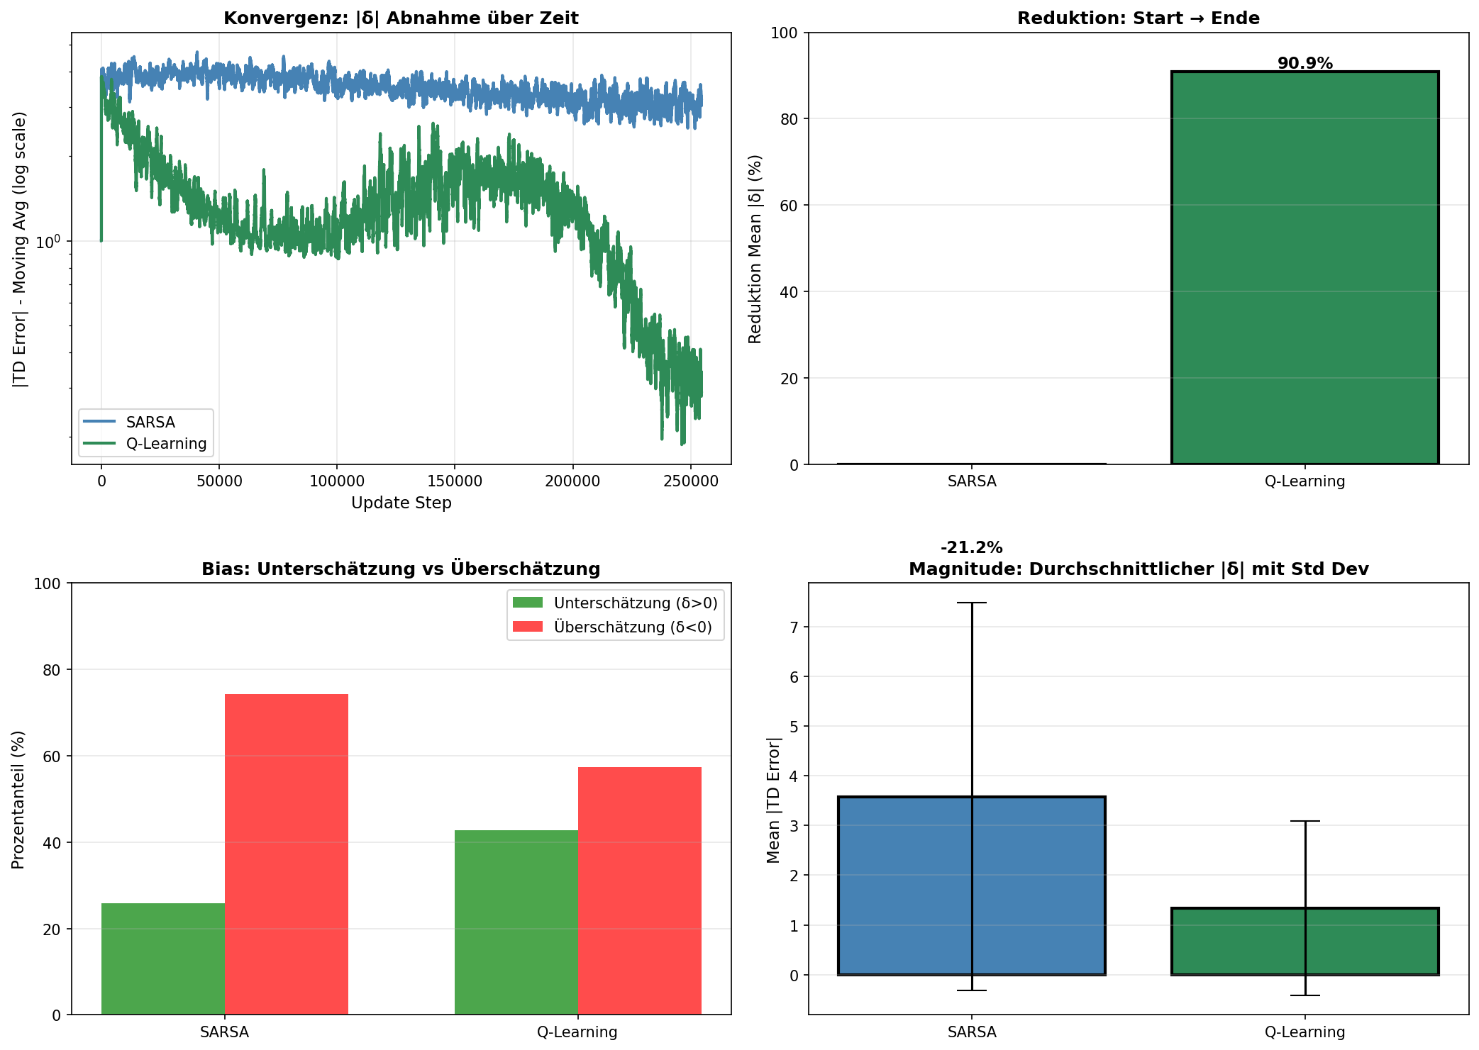
Slide 5: Zusammenfassung & Vergleich
📊 Metriken: SARSA (85% Success) vs Q-Learning (92% Success) | Speedup: 40-50%
Konvergenz: SARSA (~8k-10k) vs Q-Learning (~5k-6k Episoden)

Slide 7
Slide 6: Praktische Empfehlung für Taxi-v3
SARSA (On-Policy)
Q-Learning (Off-Policy)
✓ Stabil & vorhersehbar
✓ Schneller (5-6k Episodes)
✓ Kleine konsistente Fehler
✓ 92% Erfolgsrate (+7%)
✓ 85% Erfolgsrate
✓ Bessere finale Policy
✓ Gut für Safety-Kritisches
✓ Aggressives Lernen
✗ Langsamer (8-10k Episodes)
✗ Chaotischer während Training
✗ Konservativ
✗ Größere Fehler
⭐ FÜR TAXI-V3: Q-LEARNING IST OPTIMAL! ⭐

Slide 8
Slide 7: Fazit - Kernerkenntnisse
1️⃣ TD-Fehler ≠ Qualität
Größere Fehler können schnelleres Lernen bedeuten (Q-Learning)
2️⃣ Taxi-v3 ist Deterministisch
Q-Learning kann aggressiv lernen ohne Risiko von Instabilität
3️⃣ Messbarer Vorteil
92% vs 85% Erfolgsrate + 40-50% schneller Konvergenz

